Slide 1

Network Alignment
Studenti:
Luca Masiero
Stefano Ivancich
Supervisor:
Prof. Matteo Comin
10 Giugno 2020

Slide 2
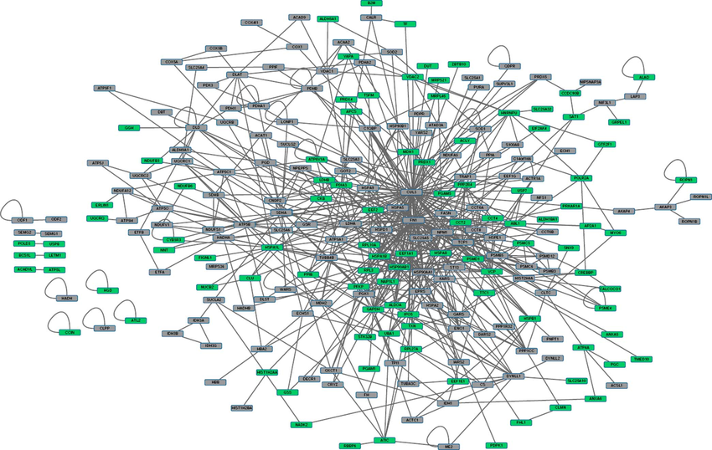
Introduzione: Network Alignment e PPIN
Obiettivo = trovare somiglianze tra struttura e/o topologia di due o più reti.

Slide 3
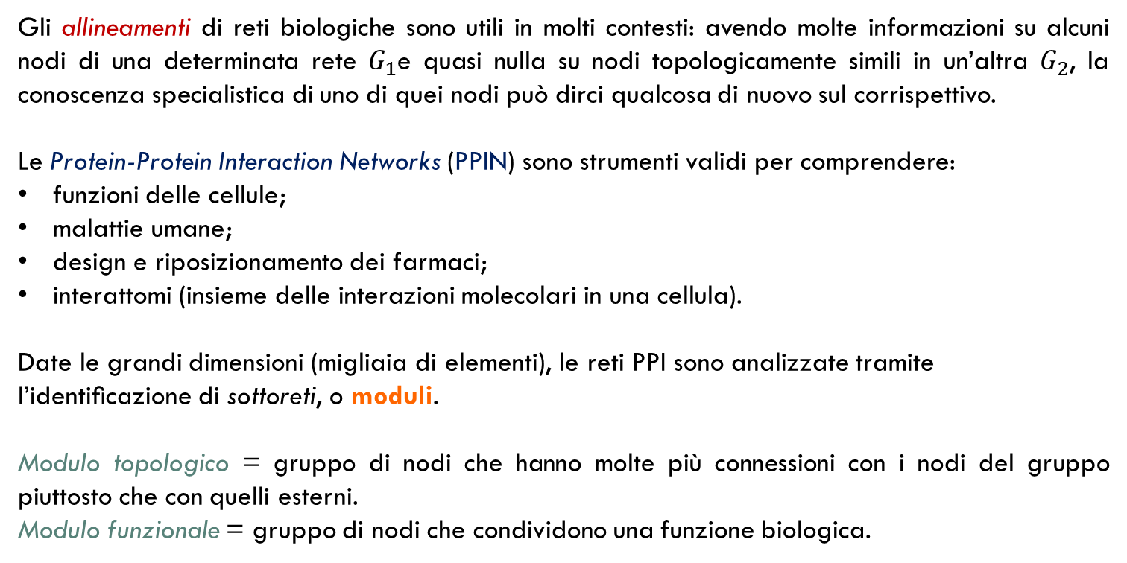
Introduzione: Network Alignment e PPIN
Gli allineamenti di reti biologiche sono utili in molti contesti: avendo molte informazioni su alcuni nodi di una determinata rete $G_{1}$e quasi nulla su nodi topologicamente simili in un’altra $G_{2}$, la conoscenza specialistica di uno di quei nodi può dirci qualcosa di nuovo sul corrispettivo.
Le Protein-Protein Interaction Networks (PPIN) sono strumenti validi per comprendere:
funzioni delle cellule;
malattie umane;
design e riposizionamento dei farmaci;
interattomi (insieme delle interazioni molecolari in una cellula).
Date le grandi dimensioni (migliaia di elementi), le reti PPI sono analizzate tramite l’identiﬁcazione di sottoreti, o moduli.
Modulo topologico = gruppo di nodi che hanno molte più connessioni con i nodi del gruppo piuttosto che con quelli esterni.
Modulo funzionale = gruppo di nodi che condividono una funzione biologica.

Slide 4
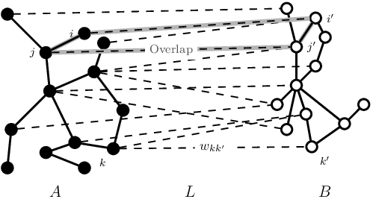
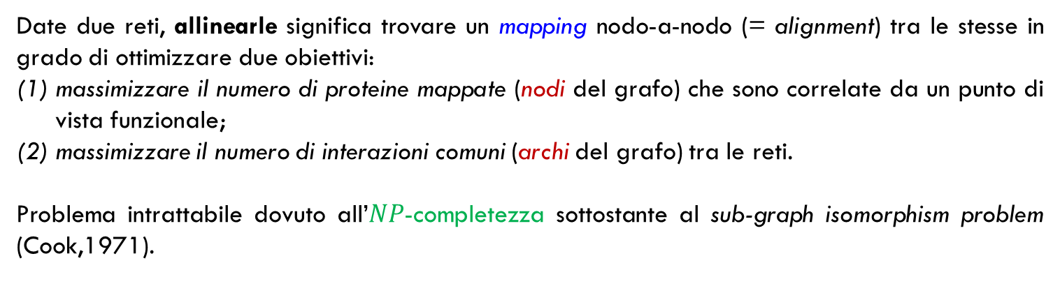
Introduzione: Network Alignment e PPIN
Date due reti, allinearle significa trovare un mapping nodo-a-nodo (= alignment) tra le stesse in grado di ottimizzare due obiettivi:
massimizzare il numero di proteine mappate (nodi del grafo) che sono correlate da un punto di vista funzionale;
massimizzare il numero di interazioni comuni (archi del grafo) tra le reti.
Problema intrattabile dovuto all’$NP$-completezza sottostante al sub-graph isomorphism problem (Cook,1971).

Slide 5
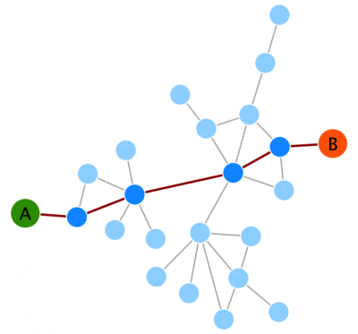
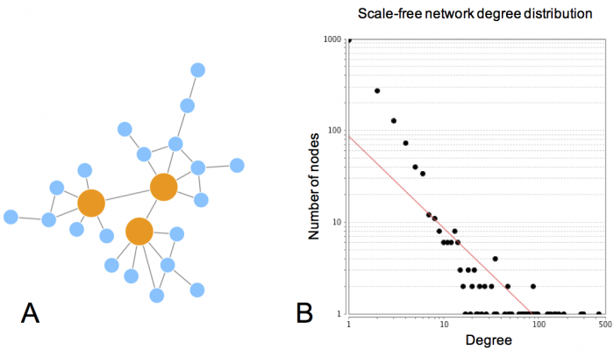
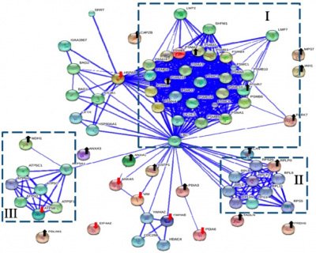
PPIN: proprietà fondamentali
Effetto del piccolo mondo: tutte le reti complesse presenti in natura sono tali che due nodi qualsiasi possono essere collegati da un percorso costituito da un numero relativamente piccolo di collegamenti.
Scale-free networks: nodi con poche connessioni vs hub
PAROLE CHIAVE scalabilità, invarianza ai cambiamenti di scala, vulnerabilità agli attacchi mirati.
Transitività: misura la tendenza dei nodi a raggrupparsi. Utile per individuare complessi proteici (moduli).

Slide 6
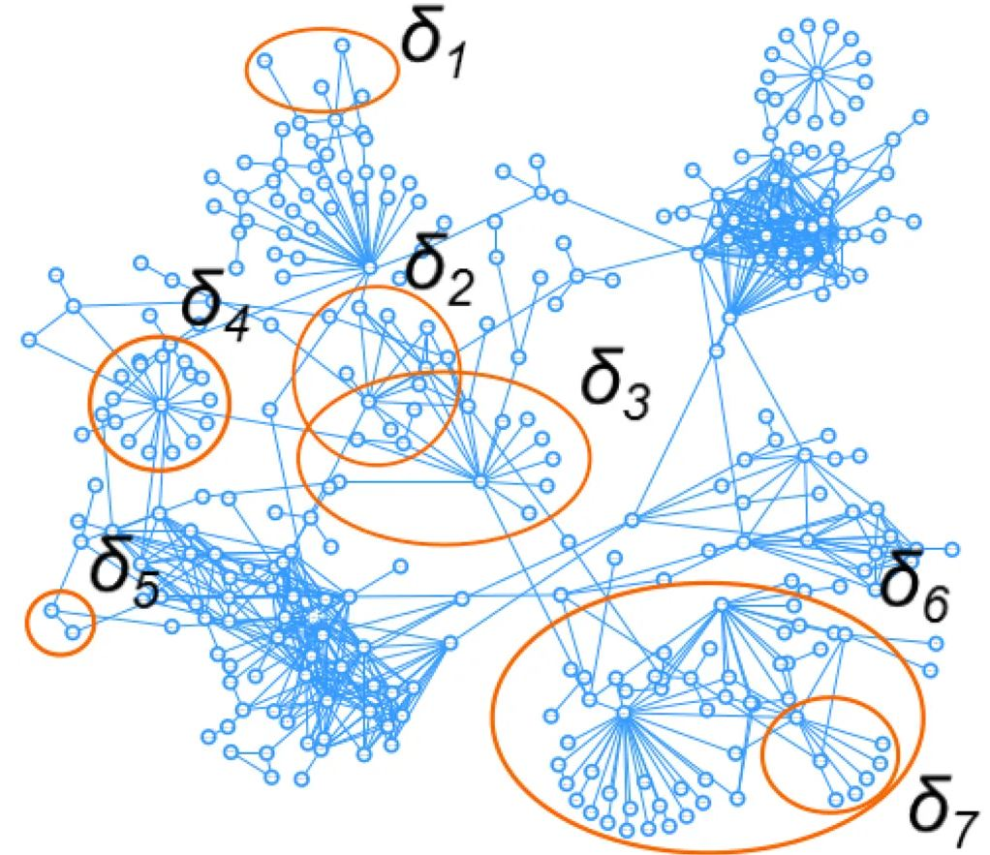
MTGO
- Module detection via Topological information and GO knowledge -
Metodo GO-based per identificare moduli funzionali.
Combinazione di informazioni provenienti dalla topologia delle reti con conoscenza biologica.
Overlapping e copertura totale della rete.

Slide 7


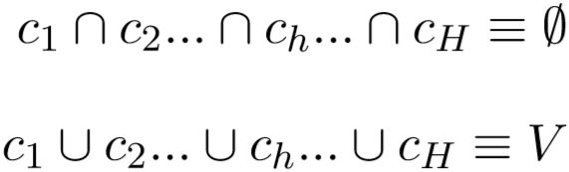
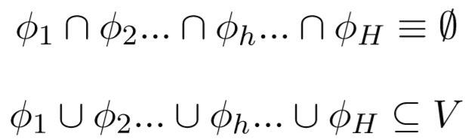
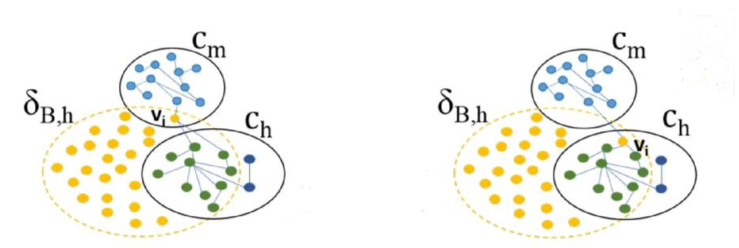
MTGO: struttura
3 FASI
Inizializzazione: creazione delle partizioni e dei moduli
2) Iterazioni in cui i nodi vengono ri-assegnati alle partizioni

Slide 8
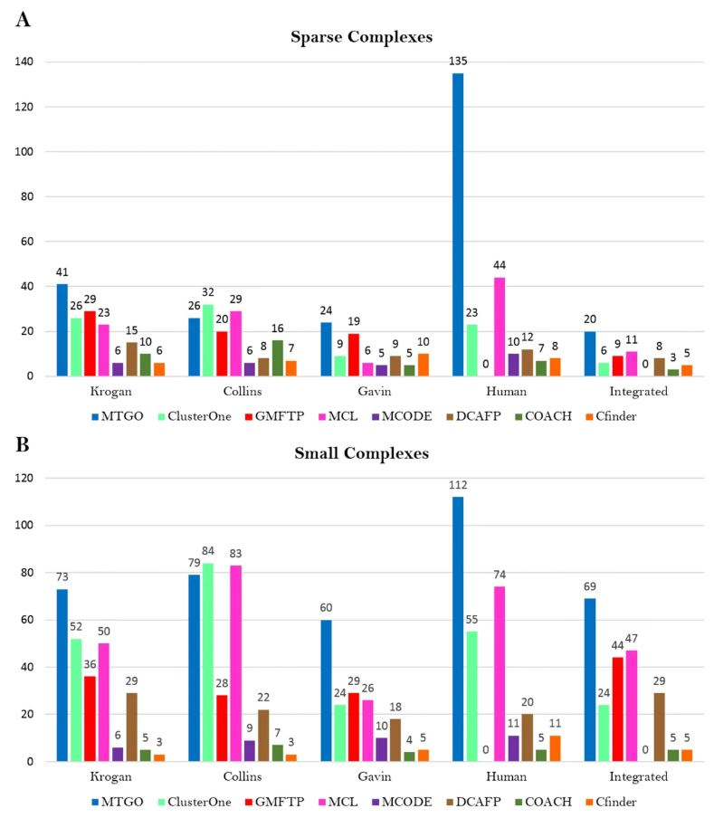
MTGO: struttura
Convergenza per valutare la qualità della partizione finale e dell’overlapping
MTGO possiede l’abilità di individuare un insieme di termini GO fornendo un’interpretazione biologica significativa della PPIN, proprietà assente negli altri algoritmi allo stato dell’arte.
NUMERO DI CITAZIONI = 13 (Google Scholar)

Slide 9
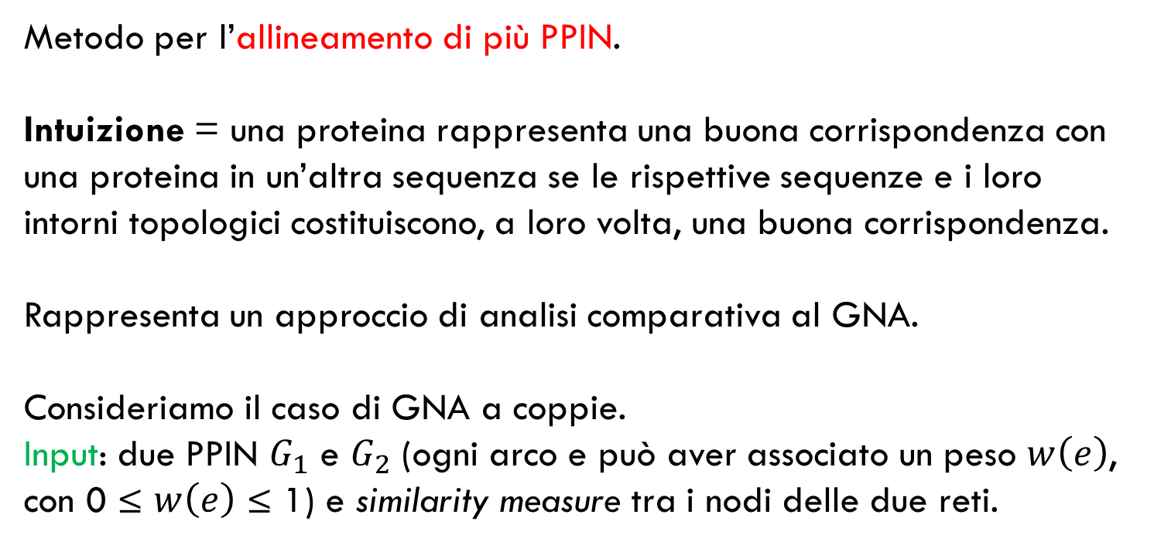
IsoRank
Metodo per l’allineamento di più PPIN.
Intuizione = una proteina rappresenta una buona corrispondenza con una proteina in un’altra sequenza se le rispettive sequenze e i loro intorni topologici costituiscono, a loro volta, una buona corrispondenza.
Rappresenta un approccio di analisi comparativa al GNA.
Consideriamo il caso di GNA a coppie.
Input: due PPIN $G_{1}$ e $G_{2}$ (ogni arco e può aver associato un peso $w\left(ⅇ\right)$, con 0 ≤ $w\left(ⅇ\right)$ ≤ 1) e similarity measure tra i nodi delle due reti.

Slide 10
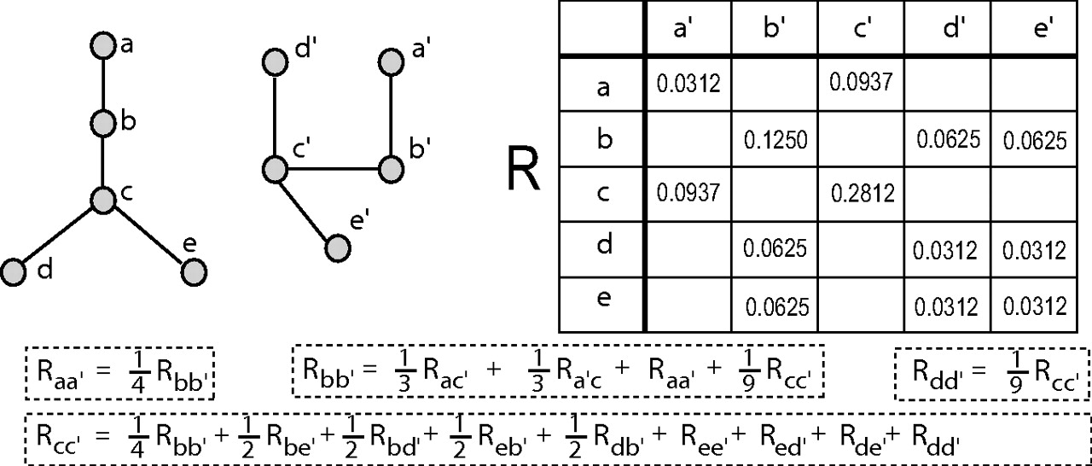
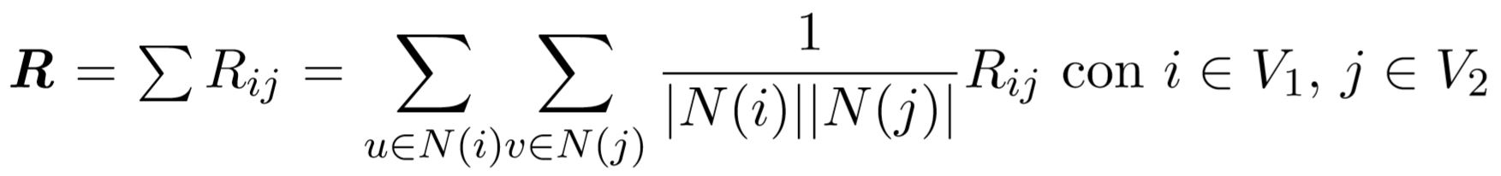
IsoRank
Obiettivo: trovare sottografo comune alle reti in input.
2 FASI:
1) Assegnazione di functional similarity scores; 2) Mapping per il GNA, considerando solo scores elevati, mantenendo la proprietà transitiva (one-to-one oppure many-to-many)

Slide 11
IsoRank - Conclusioni
Il sottografo corrispondente all’allineamento globale possiede 1663 archi in comune ad almeno due PPIN e 157 archi in comune al almeno 3 PPIN.
La dimensione del sottografo comune relativamente piccola (overlap con ≈ 5% della PPIN umana) a causa dell’incompletezza e della rumorosità dei dati.
All’aumentare della quantità e della qualità dei dati, l’overlap dovrebbe aumentare. Delle 86932 proteine provenienti dalle 5 specie, 59539 (68,5%) hanno ottenuto almeno un match con un’altra proteina di una rete diversa.
NUMERO DI CITAZIONI = 505 dallo sviluppo nel 2008.

Slide 12
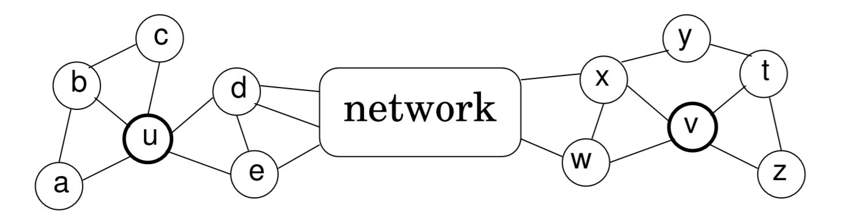
struc2vec
La structural identity corrisponde ad un concetto di simmetria nel quale i nodi di una rete vengono identificati in base alla struttura della rete stessa e tramite relazioni con altri nodi.
struc2vec:
1) è un framework flessibile per l’apprendimento di latent representations per l’identità strutturale dei nodi;
2) Utilizza un grafo multi-livello;
3) È molto performante.

Slide 13
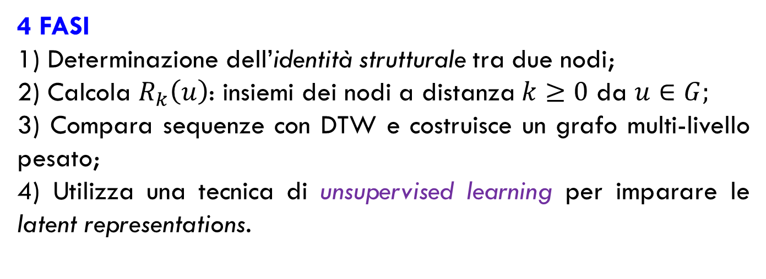
struc2vec
4 FASI
1) Determinazione dell’identità strutturale tra due nodi;
2) Calcola $R_{k}\left(u\right)$: insiemi dei nodi a distanza $k≥0$ da $u∈G;$
3) Compara sequenze con DTW e costruisce un grafo multi-livello pesato;
4) Utilizza una tecnica di unsupervised learning per imparare le latent representations.

Slide 14
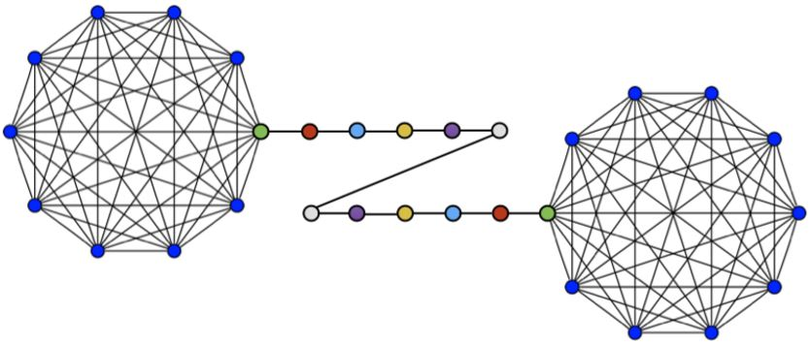
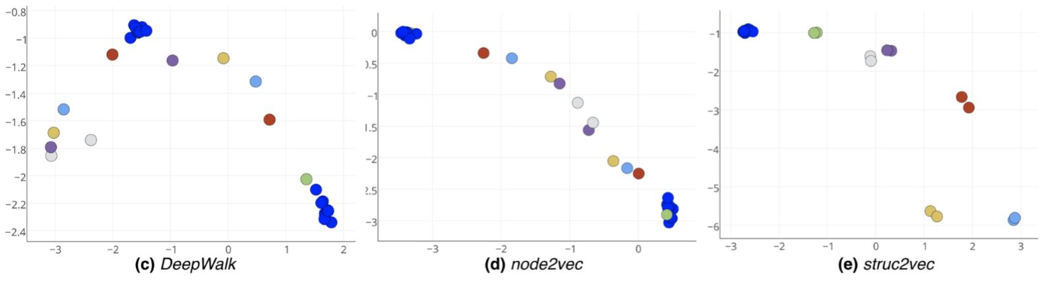
struc2vec vs DeepWalk e node2vec
Barbell graph

Slide 15
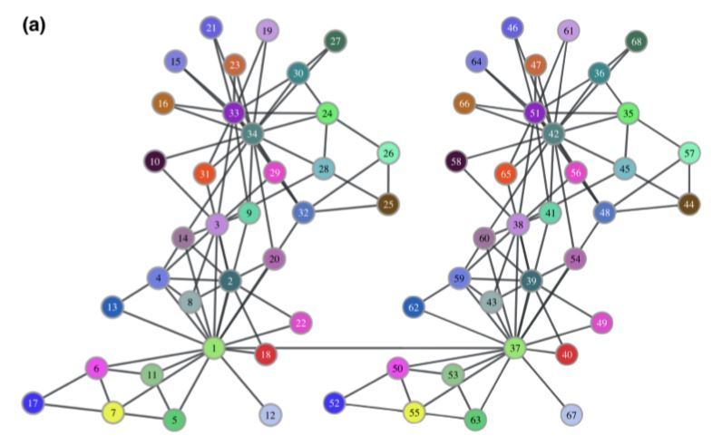
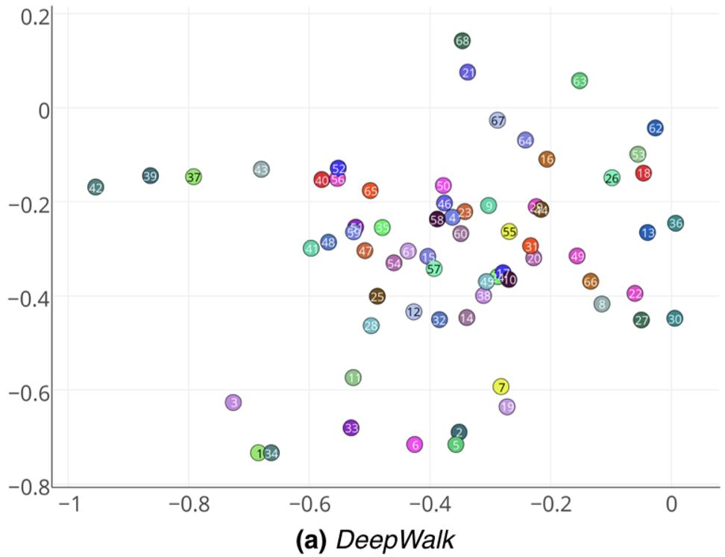
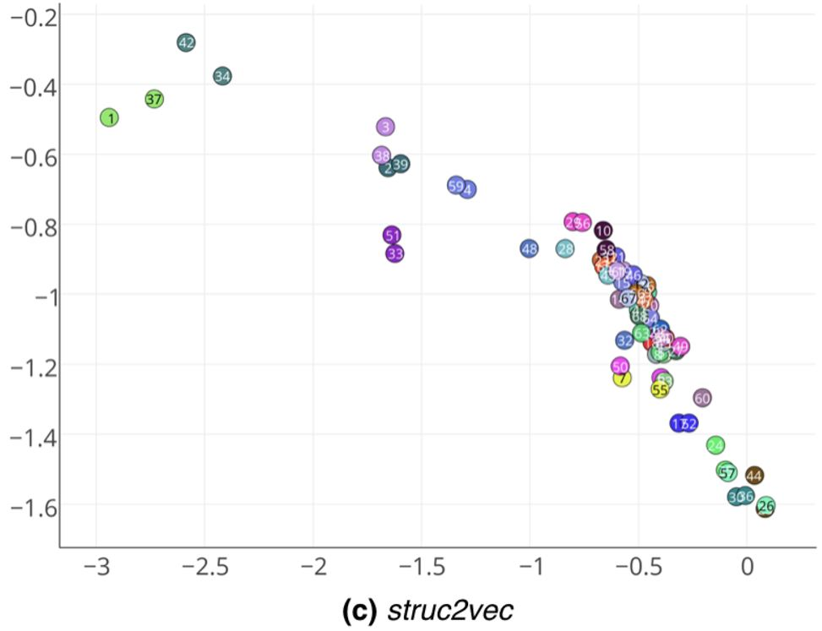
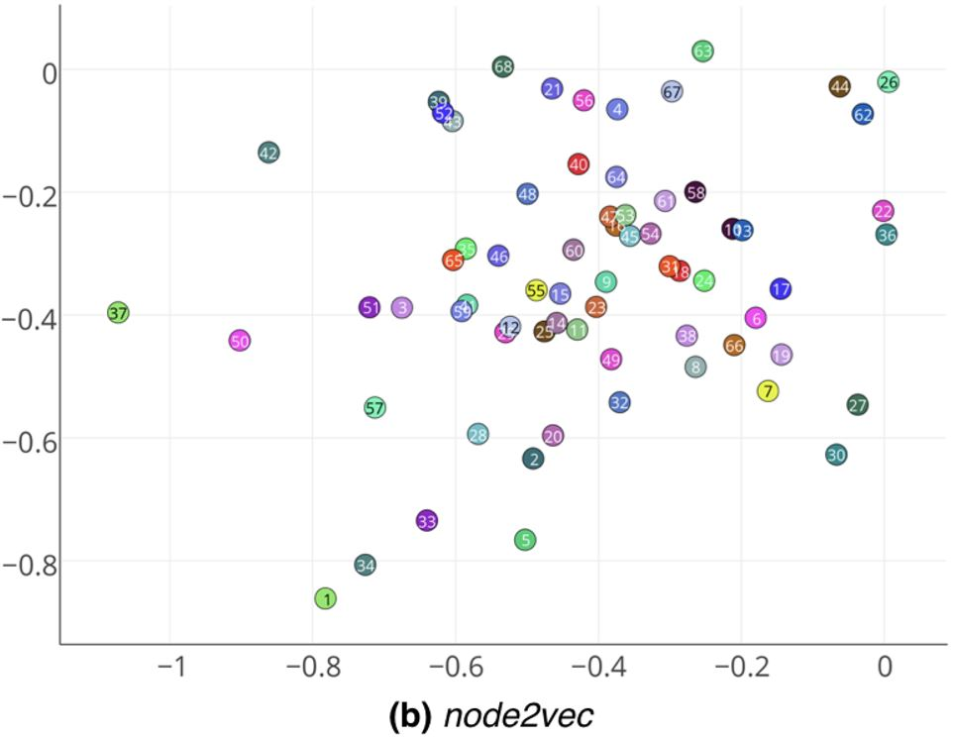
struc2vec vs DeepWalk e node2vec
Zachary’s Karate Club

Slide 16
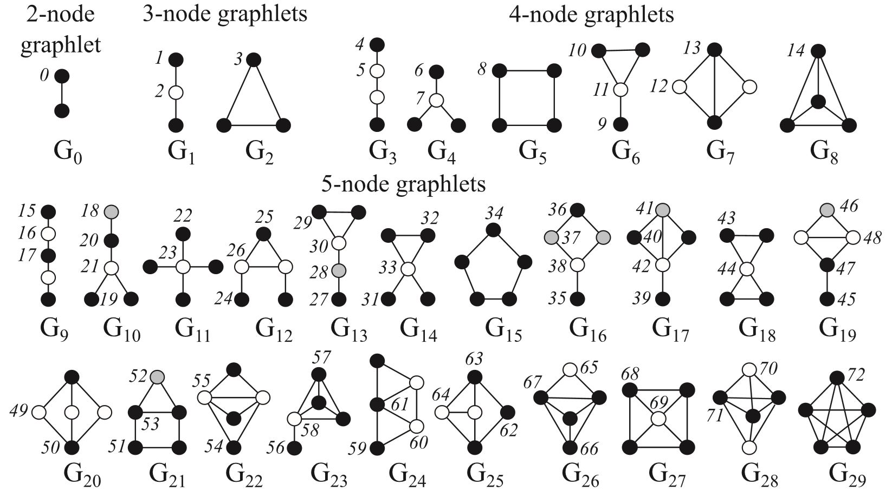
L-GRAAL
Idea: mappare insieme nodi che costituiscono un pattern (graphlet) con molte interazioni condivise.

Slide 17
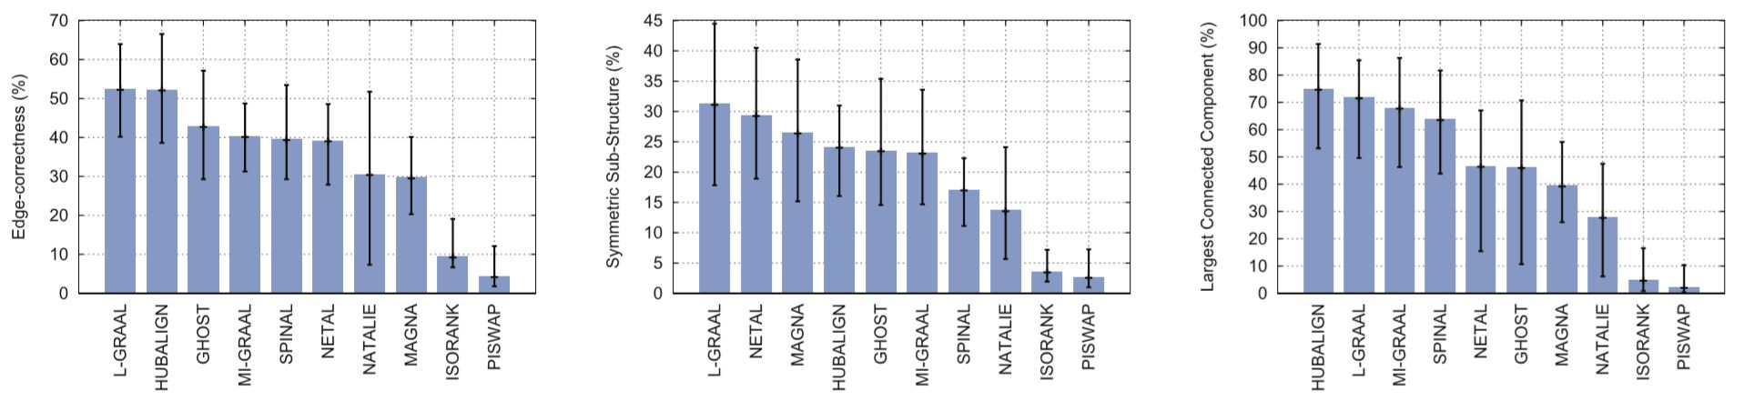
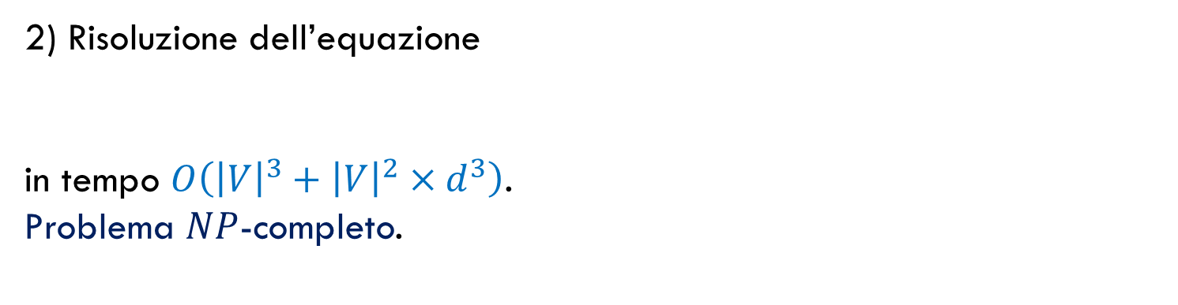
L-GRAAL
Funzione obiettivo: fonde le informazioni dalle sequenze di proteine con le interazioni tra i graphlet (si risolve con la Programmazione Intera).
FASI
1) Similarity scores e definizione della topological similarities;
2) Risoluzione dell’equazione
in tempo $O\left({\left|V\right|}^{3}+{\left|V\right|}^{2}×d^{3}\right)$.
Problema $NP$-completo.

Slide 18
Conclusioni
Negli ultimi anni, il corpus di dati PPI è cresciuto esponenzialmente.
Scoprire e capire i pattern all’interno delle PPIN è un problema centrale in Biologia.
Gli allineamenti tra queste reti permettono di scoprire informazioni su complessi proteici che ﬁno a pochi anni fa non erano note.
Molte sﬁde sono ancora aperte e molte frontiere devono ancora essere esplorate; con questo progetto abbiamo dato solamente una vaga idea della vastità dell’argomento, di cui si è appena iniziato a parlare.

